Slide 1
Técnicas de programación

Slide 2
Makefiles

Slide 3
¿Cuáles son las reglas básicas de separación del código?
Los archivos .c contienen las implementaciones de los prototipos
Los ficheros .h deben contener sólo los prototipos de las operaciones de los programas

Slide 4
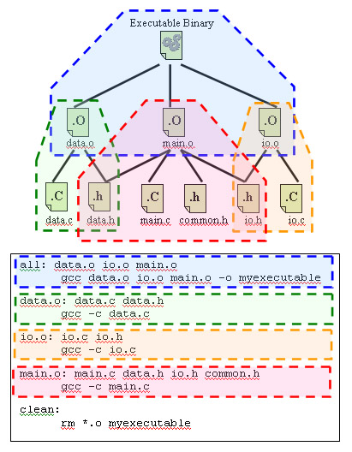
¿Cómo se relacionan las dependencias de un proyecto?
https://paragasu.files.wordpress.com/2008/10/makefile.jpeg

Slide 5
¿Cómo se compilan diferentes archivos ?
Un programa puede estar formado por muchos archivos fuente. Compilarlos de manera independiente es una tarea tediosa y propensa a errores.
¿Qué archivos fueron modificados?
Existe un programa que automatiza todo el proceso
¿Cómo se llaman cada uno de esos archivos?

Slide 6
Herramienta GNU Make
GNU Make es una herramienta para actualizar, en forma optimizada y automática, los diversos archivos de programas que integran un proyecto de software. Esta formado por reglas
Notes:
comparar las fechas de los ficheros fuente con las de los ficheros resultantes correspondientes, y si una fichero fuente es más reciente que su fichero resultante, make recompila ese fichero fuente.

Slide 7
¿Cómo se usa la herramienta GNU Make?
Se construye un makefile. Un archivo de texto que contiene las
reglas para cumplir un objetivo ( compilar el programa). Si hay modificaciones, sólo se recompila los archivos modificados y los programas que dependen del archivo modificado.
Notes:
comparar las fechas de los ficheros fuente con las de los ficheros resultantes correspondientes, y si una fichero fuente es más reciente que su fichero resultante, make recompila ese fichero fuente.

Slide 8
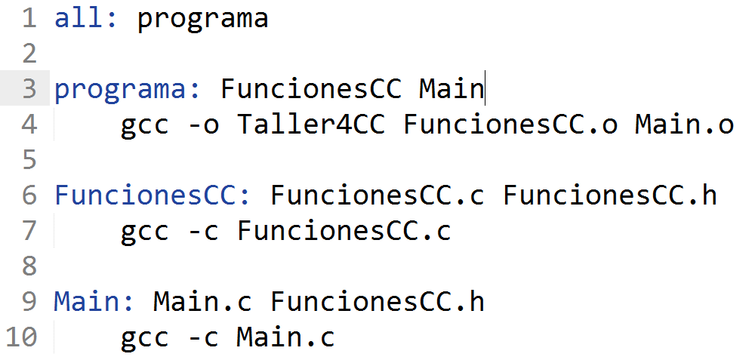
Un ejemplo de un makefile
Objetivos
Tabulador

Slide 9
¿Cómo se relacionan los makefiles con los arhivos que se compilan?
https://paragasu.files.wordpress.com/2008/10/makefile.jpeg

Slide 10
¿Cuál es el formato de un archivo makefile?
Comentarios
Facilita mejor entendimiento de las reglas ( sintaxis #)
Variables
Simplifica la creación del archivo. Declaración nombre = dato. Luego $(nombre) para usarla.
Reglas
Indican qué archivos dependen de otros archivos y qué comandos se requieren para compilar un archivo en particular

Slide 11
¿Cuál es el formato de un archivo makefile?
Comentarios
# Este es un comentario
Variables
SRC = main.c
Reglas
gcc $(SRC)
main: main.c funciones.h
gcc -o main main.c funciones.h
Notes:
para crear el archivo de destino main, deben existir los archivos main.c y funciones.h y que, para crearlo, debe ejecutar el comando

Slide 12
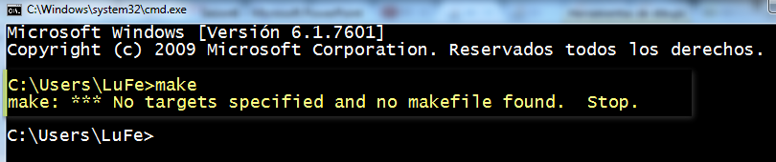
¿Cómo hacer funcionar la herramienta make en windows?
Copiar el archivo c:\MinGW\bin\mingw32-make
Pegarlo y renombrarlo como make.exe
Ruta final : c:\MinGW\bin\make.exe
Configurar esta ruta en el path del sistema operativo
Si todo salió bien esto es lo que muestra

Slide 13

Ejecutar el archivo make file
Dentro del directorio en el que crearon el makefile escribir en consola
make
Si el nombre del archivo no es makefile se puede especificar así
make –f nombreArchivo

